Slide 1
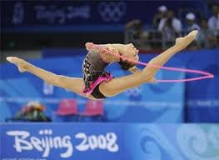
техника выполнения акробатических элементов Ерёмина о.в.
ГИМНАСТИКА

Slide 2
Группировка лёжа на спине

Slide 3
Перекат назад – вперёд из упора присев

Slide 4
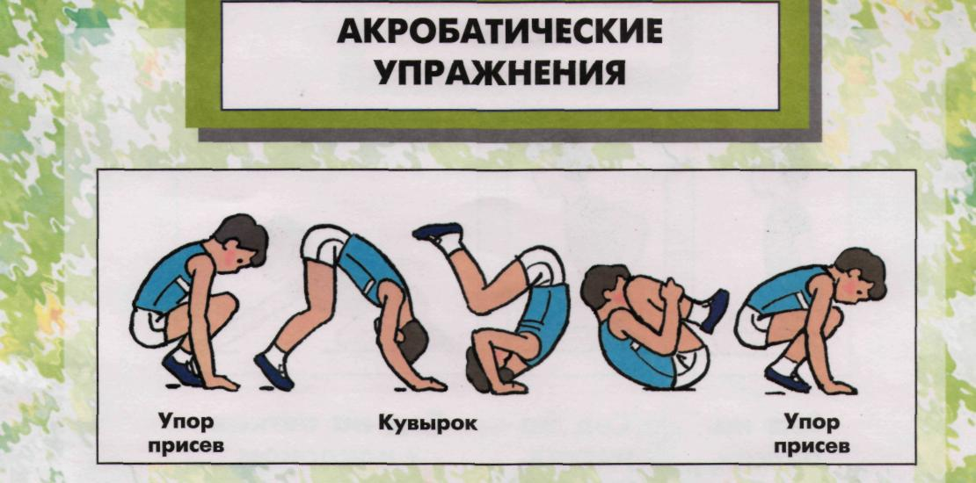
Кувырок вперёд

Slide 5
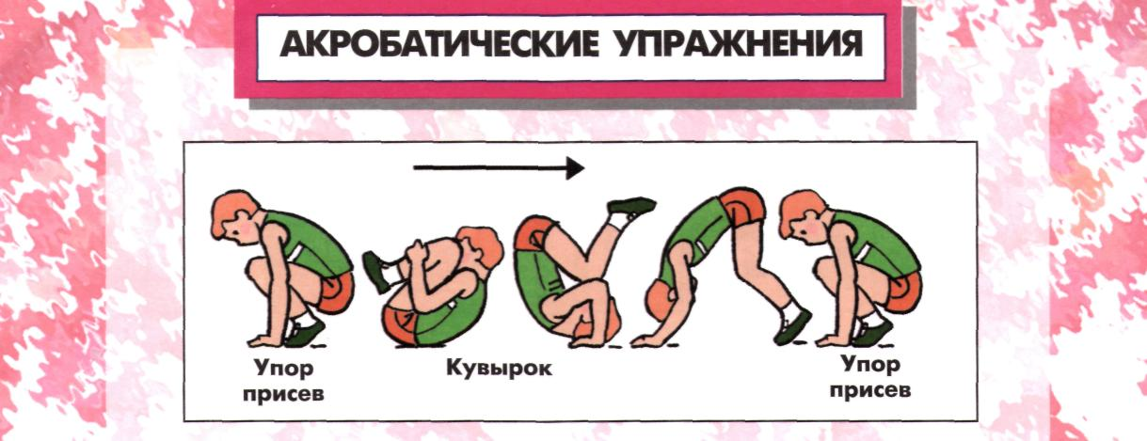
Кувырок назад

Slide 6
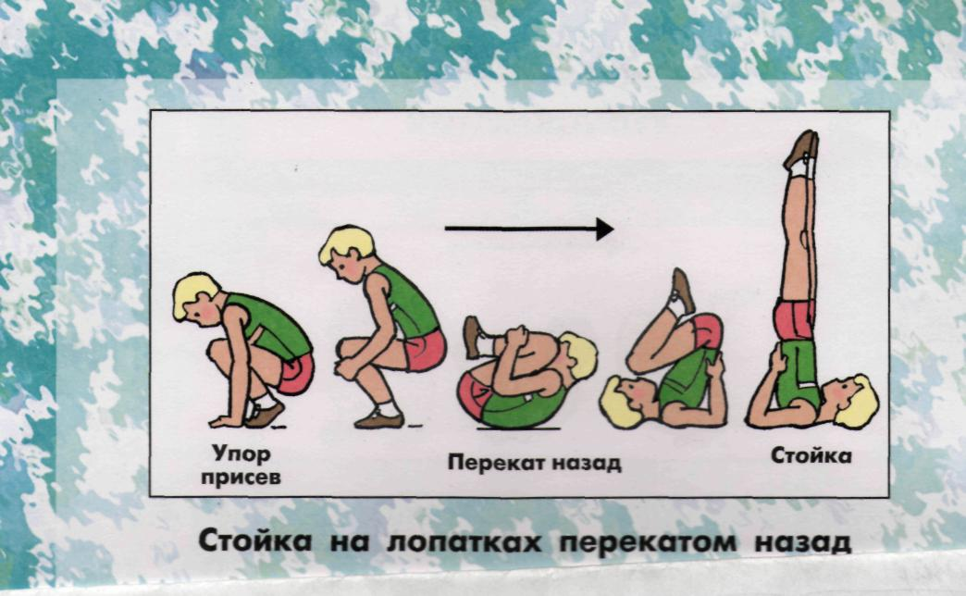
Стойка на лопатках

Slide 7
«мост» из положения лёжа на спине

